Slide 1
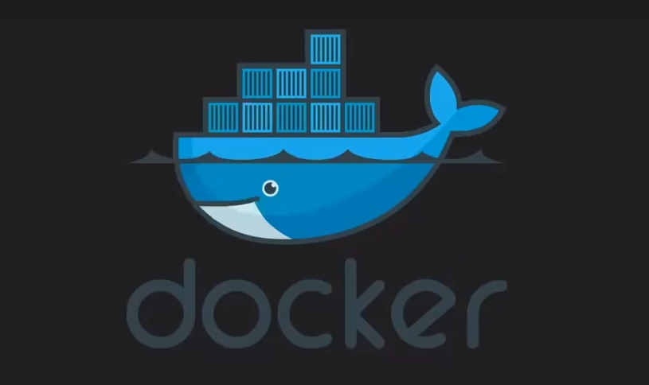

Slide 2

Qu’es-ce que Docker ?
Une manière d’isoler une application dans un environnement système reproductible.

Slide 3
Comment fonctionne docker ?
Docker crée une liaison entre votre kernel et un processus isolé.

Slide 4
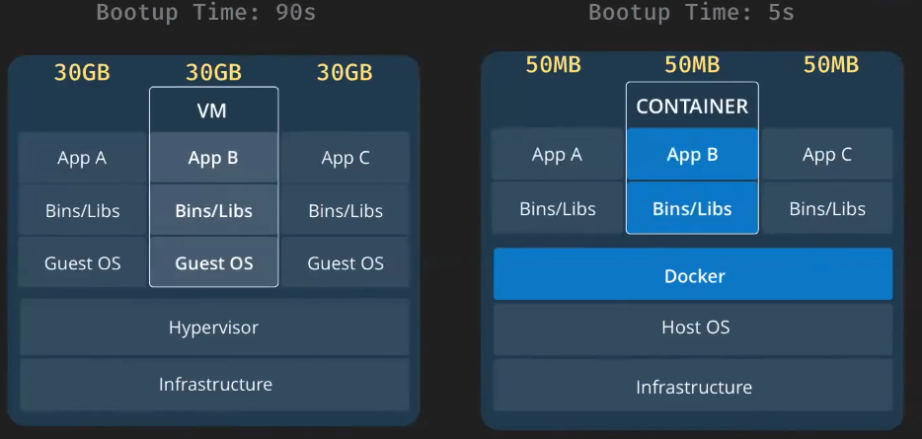
Pourquoi docker ? : Ressources système
VMs
Containers docker

Slide 5
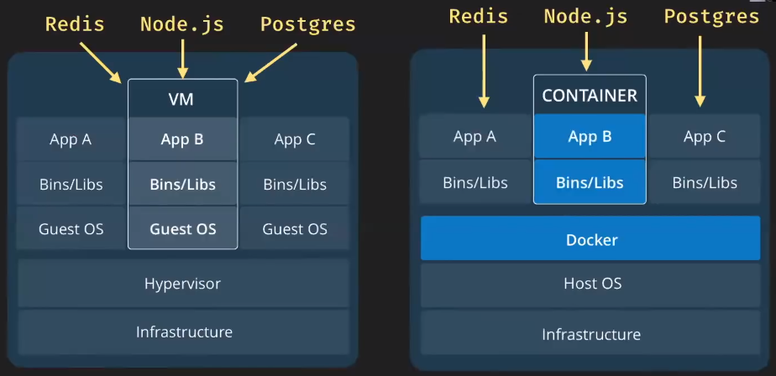
Autres Avantages contre les VMs
Les VMs encouragent le design d’architecture monolithique.

Slide 6
Autres avantages de docker ?
Economies de ressources système
Permet de l’implémentation « I A C »
Facilite la construction, le test et la distribution d’un application (builds et déploiements automatiques)

Slide 7
Image :
Une image est un package qui contient tous les éléments nécessaires pour démarrer un container.
Elle est créée à partir d’un DOCKERFILE
Les images sont stockées sur votre Host docker lorsque vous faites
Docker pull image

Slide 8
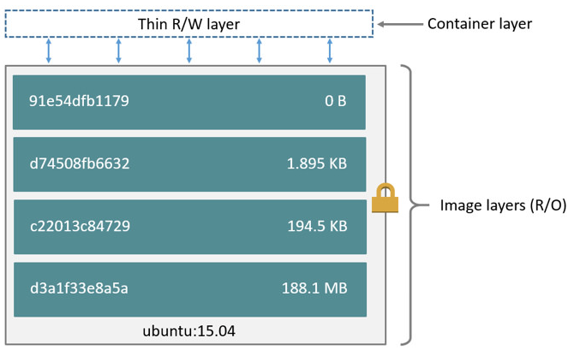
Image layers (AUFS)
Le container layer stocke les changements pendant l’exécution. Ce layer doit être considéré comme éphémère.
Chaque commande d’un DOCKERFILE ajoute un LAYER à l’image.

Slide 9
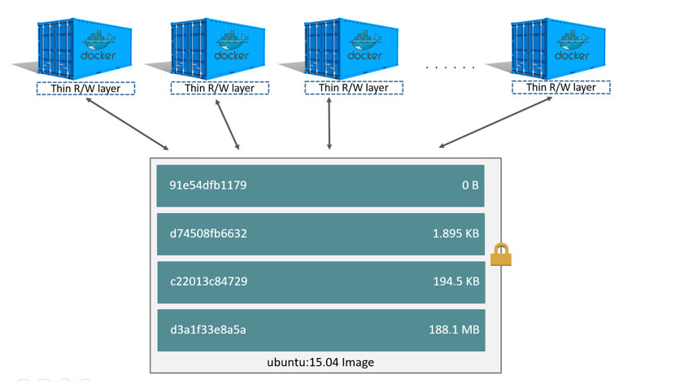
Vers la définition d’une image et d’un container

Slide 10
Structure de nom d’unE image
Registry.ctg.lu/tina/WebApp:v0.2
Le nom d’un image est composée de :
L’URL de la registry ou elle est stockée
Le repository
Le nom de l’image
Un identifiant de version

Slide 11
Introduction Terminée, des Questions ?

Slide 12
Les 2 premières notions :
Le Networking
Les Storage volumes

Slide 13
Networking Docker
Networking docker de base: driver Local
Exposer vs Publier les ports = Attention aux modes réseau !
Exposer les ports du host vers le container (Publier)
Autres possibilités ? (Overlay, autres solutions d’orchestration, Flannel…)

Slide 14
Stockage Docker (volumes)
Volumes « temporaires » (aufs)
Volumes avec chemin d’accès mappé (relatif ou absolu)
Volumes nommés / Drivers
VolumEs locaux vs volumes réseau (NFS, gluster…)

Slide 15
La Cheat sheet docker Run pour ce cours
Docker run
-i / --interactive : entrer dans le container en mode interactif
-t / --tty
-p / --publish : mapper les ports du host vers le container
-v / --volume : mapper un folder : /mon/folder/local:folder/dans/container
-e / --env CLIENT=CTG: mapper une variable d’environnement

Slide 16
Executer un serveur web
docker run nginx -p 8888:80
Ouvrir un Browser et aller sur localhost:8888

Slide 17
Customiser l’image : Ajouter une page index.html
Créer un dockerfile et un fichier index.html:
FROM nginx:latest
COPY index.html /usr/share/nginx/html
Construire l’image (Docker build –t myhttp . )
Docker run –p 8889:80 MYHTTP
Ouvrir un Browser et aller sur localhost:8889
Tester le port 8889 et 8888

Slide 18
Test d’un produit : simulation avec adminer / postgres
Aller sur dockerhub pour voir les images et leur doc + tags disponibles ex :
https://hub.docker.com/_/adminer/
docker run -p 5432:5432 -v c:/data/postgres:/var/lib/postgressql -e POSTGRES_PASSWORD=dockertest postgres
docker run -p 8080:8080 -e ADMINER_DEFAULT_SERVER=P902WKS921.ad.ctg.lu adminer

Slide 19
Docker compose :
Docker compose est un moyen de déclarer un ensemble de services et de passer les paramètres, identiques pour la plupart avec ce qui est possible en utilisant la ligne de commande.
ATTENTION :
fichiers de configurations sont très proches de DOCKER SWARM.
Swarm fonctionne de façon différente... Nous y viendrons dans la partie orchestration.

Slide 20
Exécution privilégiée - Dans quel cas ?
Si un container doit pouvoir accéder aux fonctionnalités Docker du host comme:
Lister des ressources Docker
Créer, supprimer, et gérer des ressources Docker
Accéder aux logs de docker
Lire les informations comme les LABELS des autres containers (nous verrons la notion de label dans le prochain cours

Slide 21
Ressources docker ?
Containers
Services
Images
Réseaux
Secrets
Configurations
Etc…

Slide 22
Examples ?
Portainer
Traefik

Slide 23
Autre use cases pour docker ?
Jobs schedulés, scripts
Ouvrir une DB

Slide 24
Next steps ?
Orchestration Basique et avancée
Devops / Provisioning d’infra serveurs déclarative
Votre Lab
Machine Learning

